Slide 1
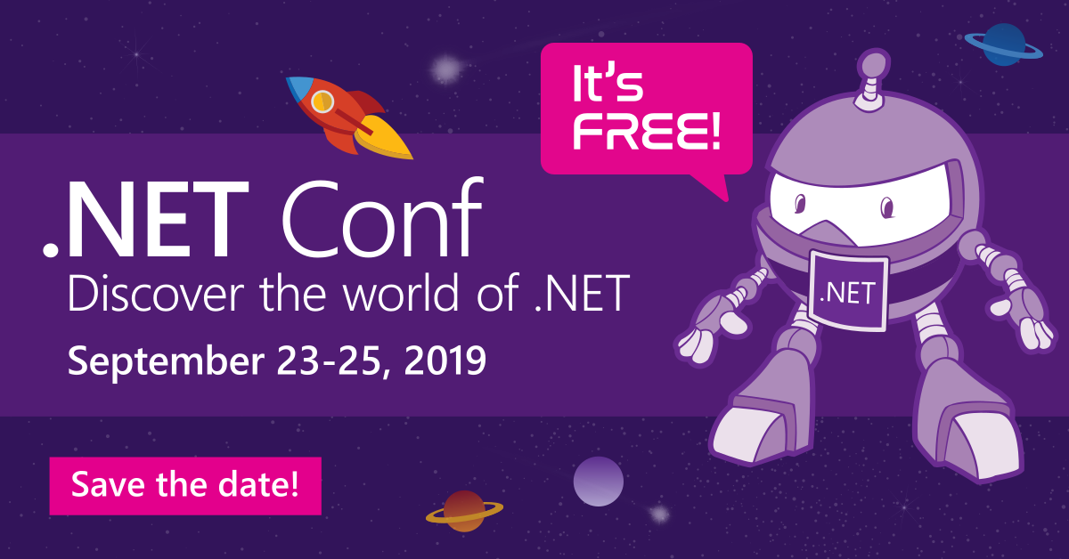

Anderson Luiz Ferrari
Palestra confirmada
26/Outubro – Auditório da Softplan
Building Full-stack C# Web Apps with Blazor in .NET Core 3.0

